Slide 1
«Современные технологии речевого развития дошкольников как инструмент формирования предпосылок функциональной грамотности»
БДОУ г.Омска «Центр развития ребенка –детский сад №55»
Воспитатель: Берлиба Елена Валерьевна

Slide 2
Дошкольный возраст – это период активного социального развития, становления личного опыта взаимодействия детей с миром, с окружающими. В этот период ребенок активно накапливает свой первый опыт самостоятельных, социально-ориентированных поступков, делает первые шаги в освоении принятых в обществе этических норм и правил.

Slide 3
Именно в дошкольном возрасте создается базовая основа чтения, письма, математики и это является той благодатной почвой, которая впоследствии помогает будущему школьнику использовать эти знания для решения различных жизненных задач в различных сферах человеческой деятельности, общения и социальных отношений.

Slide 4
На сегодняшний день нет единого определения функциональной грамотности, т.к. все очень быстро меняется, поэтому многие ученые приводят все новые и новые формулировки, стараясь наиболее полно описать функциональную грамотность современного человека.

Slide 5
Так что такое функциональная грамотность?
Функциональная грамотность – это способность человека вступать в отношения с внешней средой и максимально быстро адаптироваться и функционировать в ней.

Slide 6
Речь не дается человеку от рождения. Должно пройти время, чтобы ребенок начал говорить. А взрослые должны приложить немало усилий, чтобы речь ребенка развивалась правильно и своевременно.

Slide 7
В возрасте 1-3 лет ребенок переживает очень важный этап своего развития - освоение родного языка. Именно в этом возрасте происходит формирование речи. Взрослые, родители и воспитатели, должны оказать помощь малышу в этот непростой для ребенка период. Очень важно правильно организованное общение и систематические занятия по развитию речи.

Slide 8
Чтобы речь ребенка развивалась, нужно создать для этого благоприятные условия. Самое главное - как можно больше говорить с ребенком, ведь в основе речи лежит подражание - повторение за взрослым слов и фраз. Речь должна постоянно окружать малыша, он должен «купаться» в речи. Для этого мы комментируем все бытовые ситуации, режимные моменты и другие события жизни малыша.

Slide 9
В развитии речи малыша можно выделить два основных направления - развитие понимания речи и развитие собственной активной речи ребенка.
Кроме этого, надо уделить достаточно внимания и таким дополнительным направлениям работы, как развитие дыхания и слуха, подражания и мелкой моторики.

Slide 10
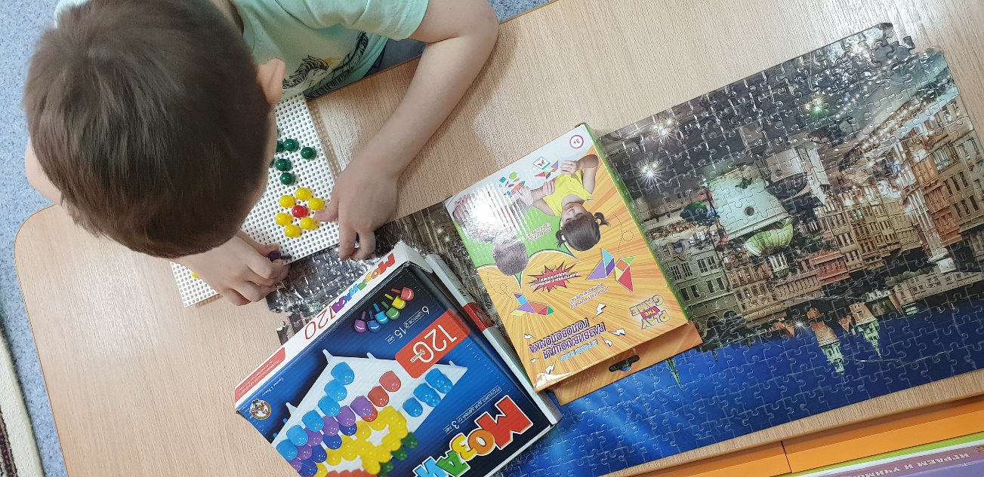
Особое внимание уделяется развитию
мелкой моторики, дыхательной гимнастике , развитию слуха. Например различные виды мозайки, мыльные пузыри, шнуровки….

Slide 11
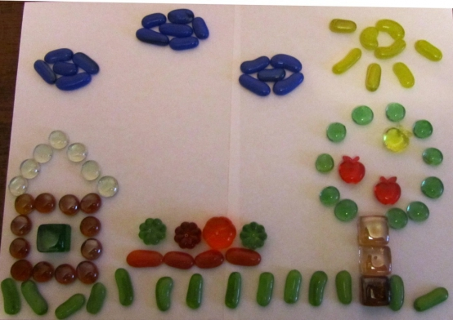
Одной из интересных методик являются
игры с крупами, бусами, камешками…

Slide 12
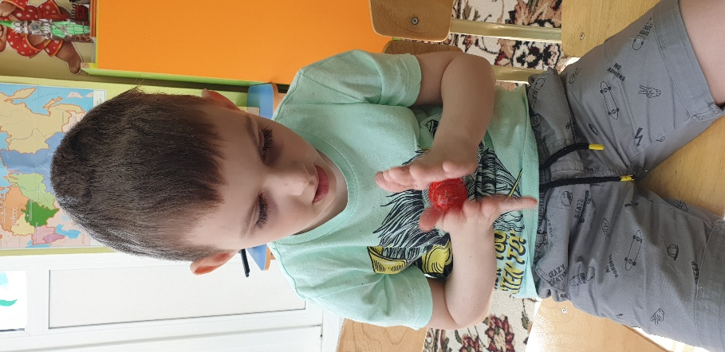
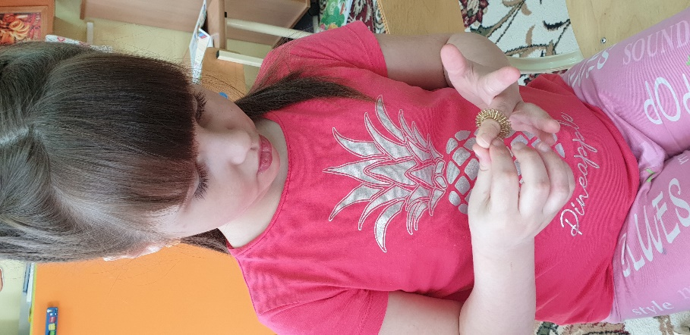
Для развития речи мы применяем шар Су Джок. В игровой форме проводим занятия с шаром и кольцами, где дети совершают ритмические движения в такт стишкам и потешкам (вращение, перекатывание), или нанизывают кольца на пальчики, стимулируя развитие мелкой моторики рук.

Slide 13
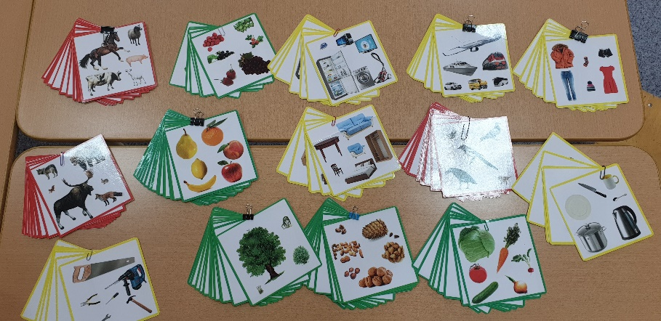
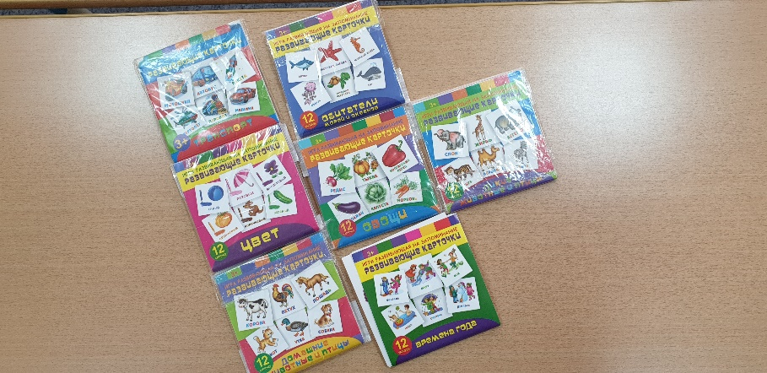
Конечно, работу по развитию активной речи лучше проводить с использованием наглядности - предметов, игрушек и картинок.

Slide 14
Большим успехом у ребят пользуются занятия с водой и песком, которые помимо функций развития мелкой моторики, развивают речь, память, мышление, внимание.

Slide 15
Одной из составляющих функциональной грамотности на уровне дошкольного образования является работа по формированию социально- коммуникативной грамотности и развитию речевой активности дошкольников.

Slide 16
Функциональная грамотность детей старшего дошкольного возраста рассматривается, как способность использовать все постоянно приобретаемые в жизни знания, умения и навыки для решения максимально широкого диапазона жизненных задач в различных сферах человеческой деятельности, общения и социальных отношений.

Slide 17
Речевая грамотность дошкольника – это способность демонстрировать коммуникативные умения:
▪ владение навыками речевой активности;
▪ построение продуктивного речевого взаимодействия со сверстниками и взрослыми;
▪ адекватное восприятие устной и письменной речи;
▪ точное, правильное, логичное и выразительное изложение своей точки зрения по поставленной проблеме;
▪ соблюдение в процессе коммуникации основных норм устной речи и правил русского речевого этикета.

Slide 18
В деятельности людей нет такой области, где не употреблялась бы речь, она нужна везде.
От качества речи зависит успешность обучения. При помощи речи, общения ребёнок легко и незаметно для себя входит в окружающий его мир, узнаёт много нового, интересного, может выразить свои мысли, желания, требования.

Slide 19
Правильная, хорошо развитая речь является одним из основных показателей готовности ребёнка к успешному обучению в школе. Недостатки речи могут привести к неуспеваемости, породить неуверенность ребёнка в своих силах, а это будет иметь далеко идущие негативные последствия. Поэтому начинать заботиться о правильности речи надо как можно раньше.

Slide 20
Актуальность данной проблемы стимулирует , на постоянный поиск новых идей и технологий, позволяющих оптимизировать образовательную деятельность с современным ребёнком.

Slide 21
Особое значение в своей работе я уделяю формированию речевой грамотности воспитанников, так как в современных реалиях жизни в результате огромного количества общественных перемен, проблема формирования речевой грамотности у подрастающего поколения стала наиболее острой. Мы живем в эпоху компьютерных технологий и большого количества информации, которую очень сложно дифференцировать.

Slide 22
В своей работе, с одной стороны, я использую систему традиционных для ДОУ игровых упражнений и заданий на развитие у детей коммуникативных способностей, с другой – нетрадиционные формы речевой работы детьми.

Slide 23
Игровые обучающие ситуации – одна из эффективных форм совместной деятельности взрослых и детей. Навыки игрового общения, речевые умения, которые дети будут приобретать в ходе данных ситуаций, помогут им свободно употребить их и в самостоятельной деятельности.

Slide 24
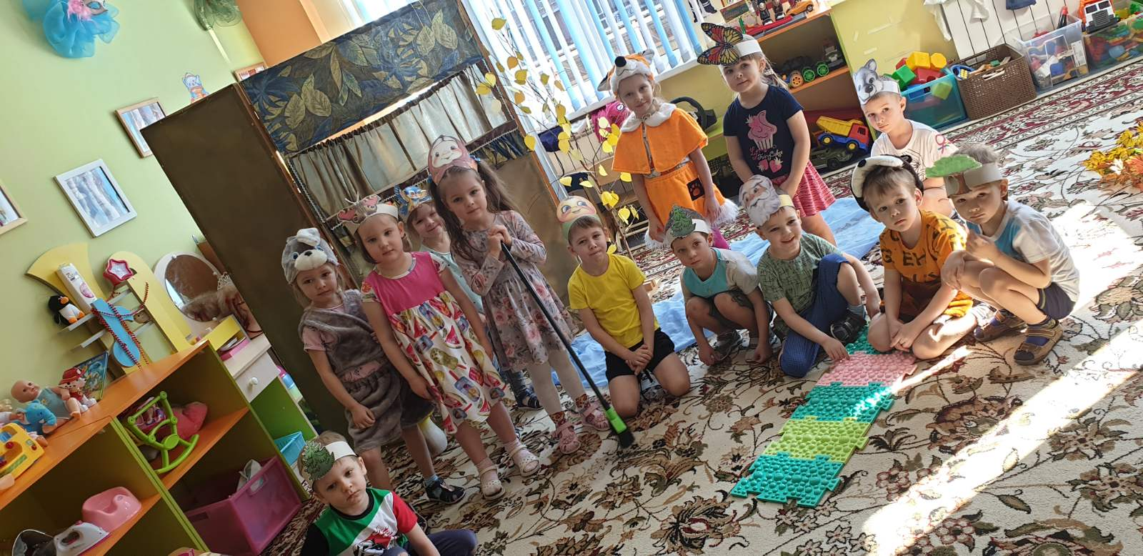
Особое место в развитии речевой грамотности дошкольников
занимают литературные досуги, праздники, викторины и развлечения, которые являются кульминационными событиям после знакомства детей с определенными литературными произведениями и обобщают многообразные художественные впечатления детей.

Slide 25
В группе создан уголок театрализованной деятельности, где ребята могут быть как зрителями театрального действия, так и его участниками. Ребята с удовольствием принимают участие в инсценировке произведений, самостоятельно готовят костюмы, маски и атрибуты. Театральная деятельность способствует не только формированию правильной модели поведения в современном мире, но и повышению общей культуры.

Slide 26
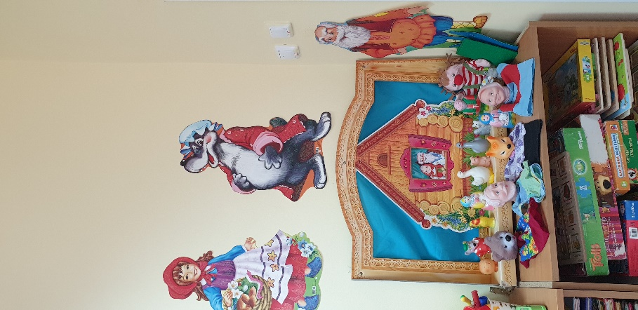
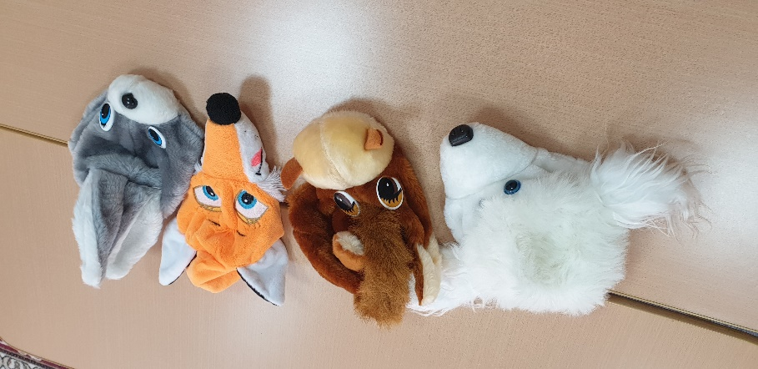
Театральный уголок.
В нём есть и кукольный театр, и костюмы , и пальчиковый театр , театральные маски, деревянный театр, ширма ….

Slide 27
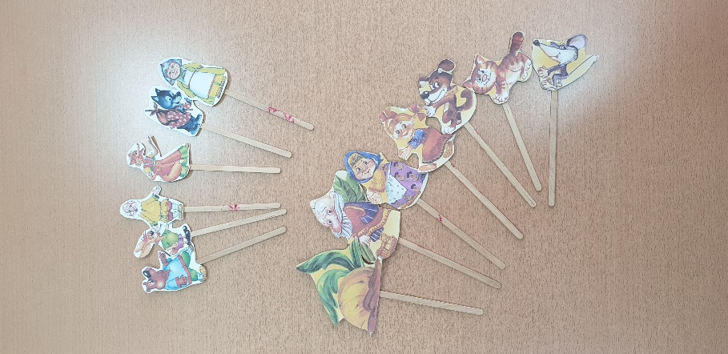
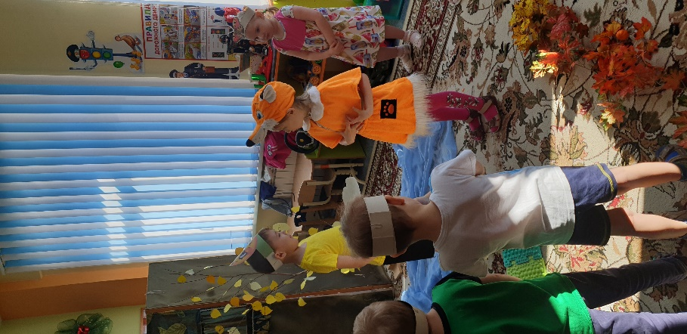
Театр на палочках от мороженого . Распечатали цветные картинки, наклеили на палочки. Ребята выбирают себе героев и показывают сказку. Наряжаются в костюмы героев , играют роли и даже показывают своё представление другим ребятам .

Slide 28
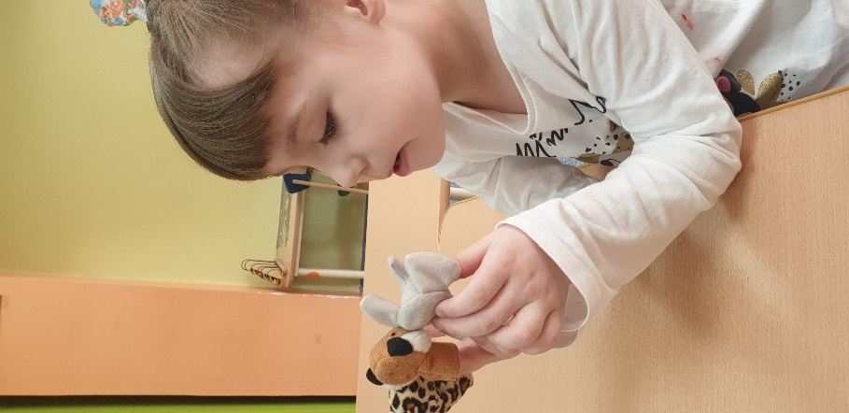
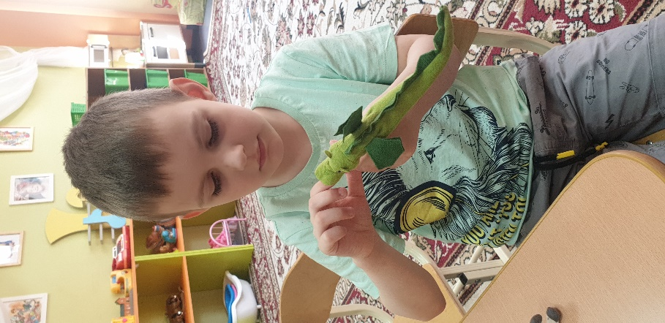
Пальчиковый театр. Ребята надевают на пальчики героев и ведут между собой диалог, составляя сказки, либо просто ведут беседу.

Slide 29
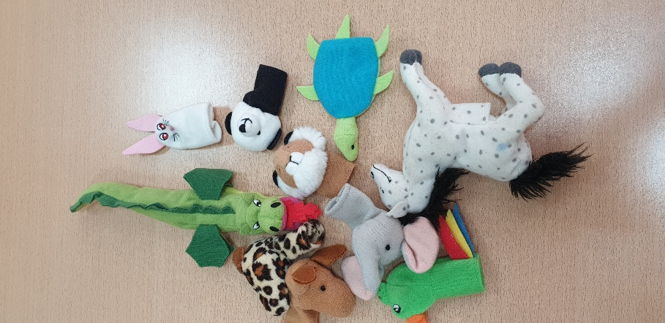
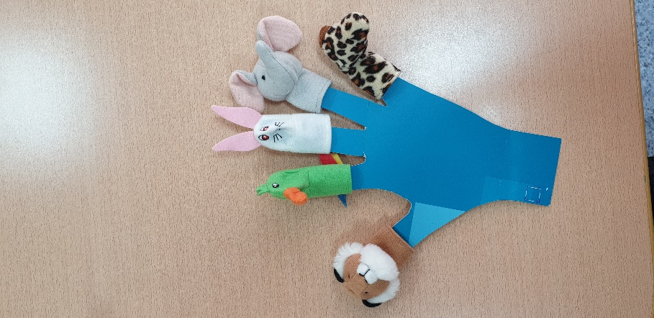
Пальчиковый театр.

Slide 30
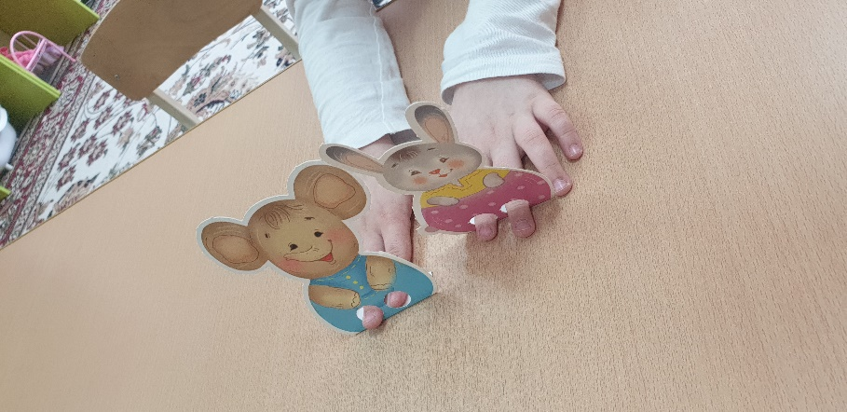
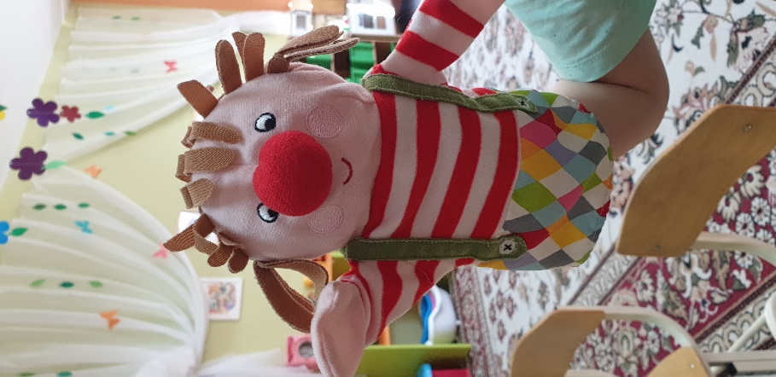
Герои из картона, вставляются вместо ножек детские пальчики и ребята играют .
Так же есть различные куклы, которые надеваются на руку ребёнка.

Slide 31
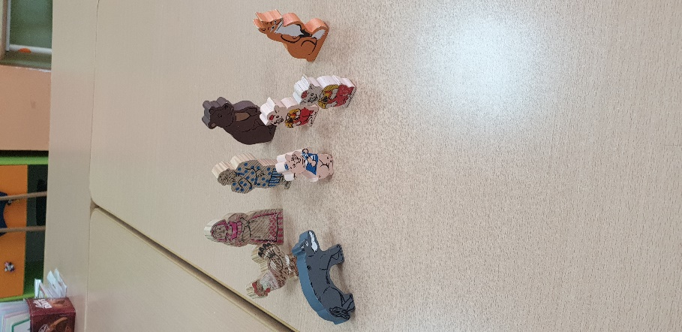
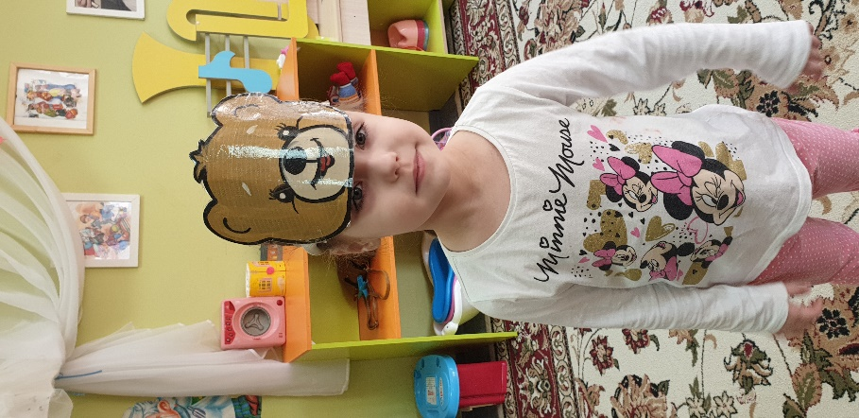
Деревянные герои сказок . Маски героев.

Slide 32
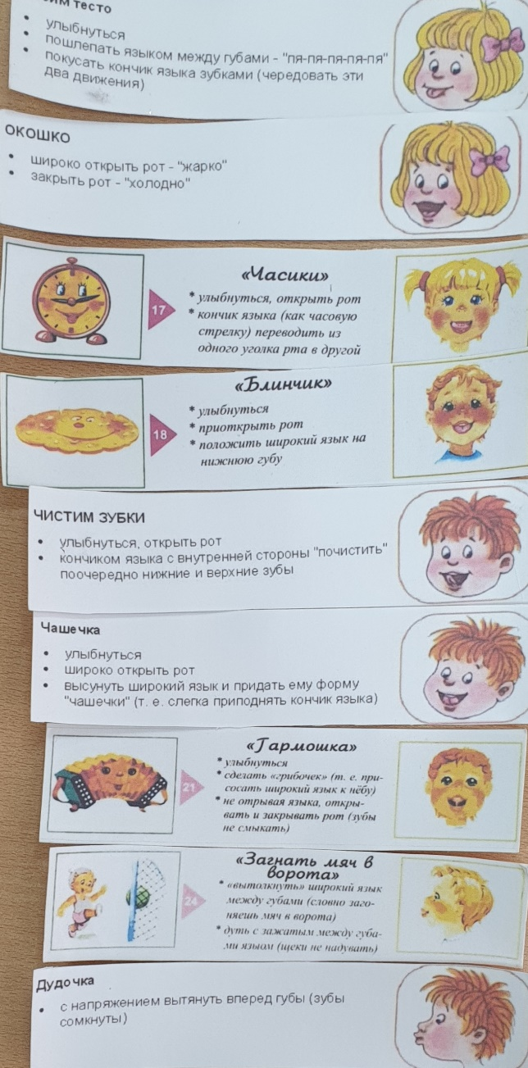
Ежедневно с ребятами занимаемся пальчиковыми играми, артикуляционной гимнастикой , играем в сюжетно-ролевые
игры…

Slide 33
Например игра в «Магазин» - где ребёнок приходит за покупками , и происходит диалог между покупателем и продавцом. Учатся правильно выражать свои мысли и выстраивать предложение.

Slide 34
Проводятся ежедневные беседы на различные темы , с наглядным пособием. После чего мы высказываем свои мысли, идеи, эмоции.. Рассуждаем, что понравилось, а что нет и почему.

Slide 35
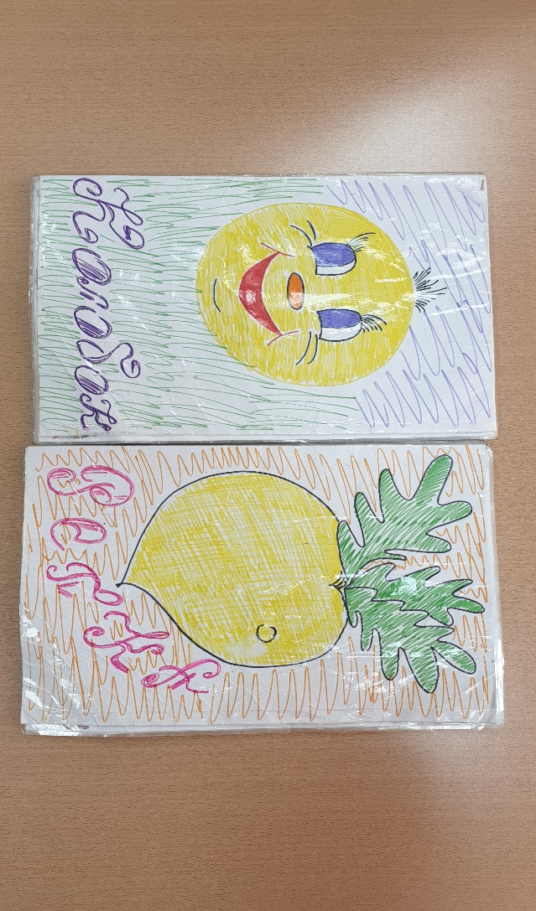
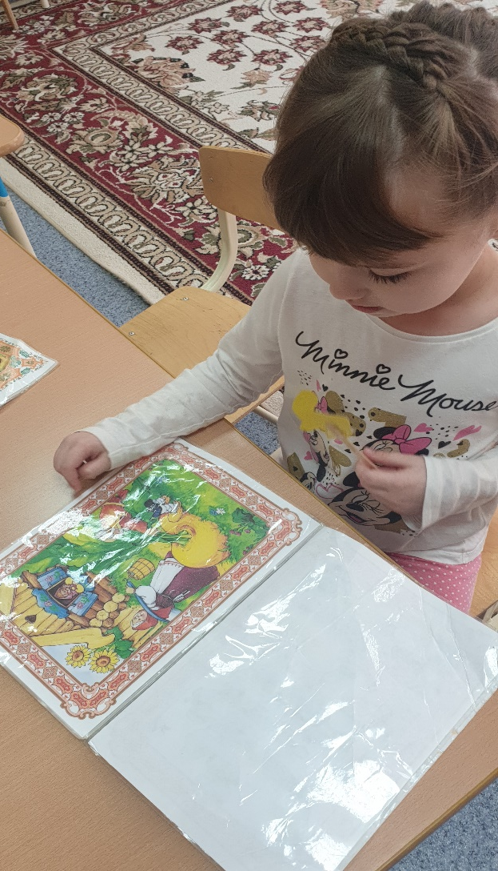
Так же в группе сделаны самодельные книжки – сказки. Ребёнок берет любую из книг и может сам по картинкам рассказать сказку.

Slide 36
Играем в игру «Волшебный мешочек», либо «Волшебная коробочка» .
Ребята не видят предмет, который в коробке, но на ощуп они пытаются рассказать , что они ощущают и на что этот предмет похож.

Slide 37
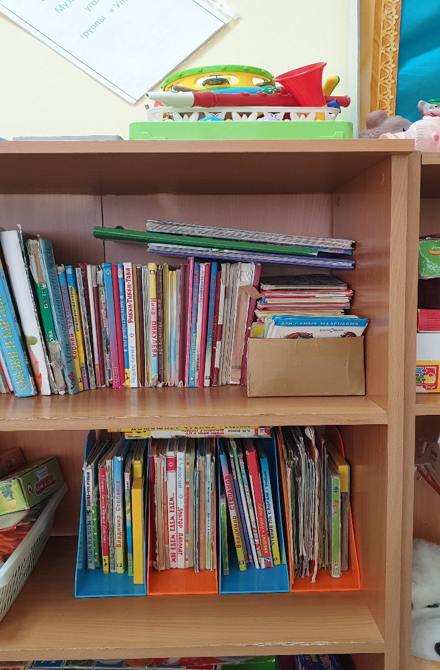
Ежедневно мы читаем какое либо произведение и потом его обсуждаем: вспоминаем героев, что хорошего или плохого сделал герой, проговариваем все качества героя.

Slide 38
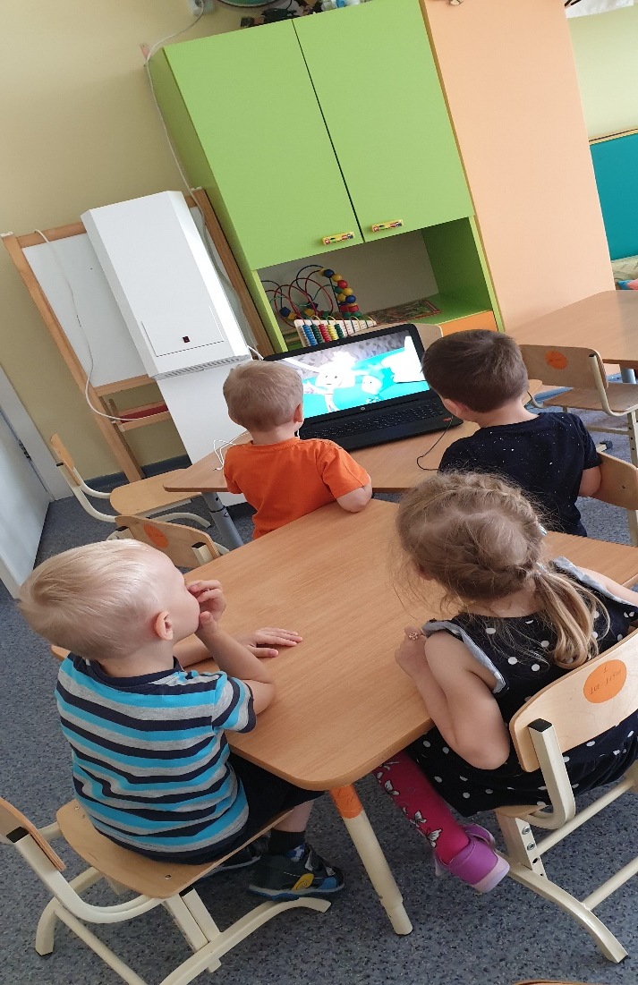
Использование в работе воспитателя множества различных видов деятельности и форм работы позволяет проявить все многообразие функций речи.

Slide 39
«Мы должны так обучать детей, чтобы они об этом даже не догадывались».
Поэтому грамотно продуманная и реализуемая деятельность педагога дошкольного образования является гарантом успешности коммуникативной грамотности будущих первоклассников.

Slide 40
Спасибо за внимание!!!

